Slide 1
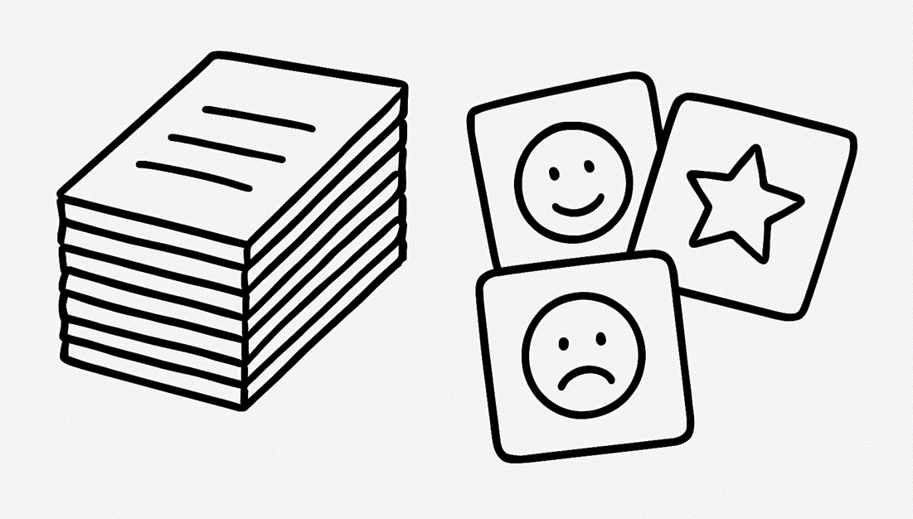
Hinweise für Lehrkräfte
Methode: Lernreflexionskarten
© KI-generierter Bildinhalt/Canva AI 1.0

Slide 2




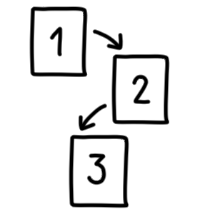
„Lernreflexionskarten“
Feedback ☐ Lehrende–Lernende ☐ Lernende–Lehrende ☐ Peer–Peer ☑ (Selbst-)Reflexion
Hinweise zur Planung & Durchführung
Worum geht es?
  Beschreibung & Zielsetzung
  Jede Lernreflexionskarte enthält eine vorbereitete Frage mit Bild, das als metaphorischer / visueller Anker dient. Die Fragen regen zur (Selbst-)Reflexion an und sollen Selbstständigkeit sowie Motivation fördern, indem Lernprozesse bewusst wahrgenommen und weiterentwickelt werden.
  Zeitbedarf
  ca. 3-15 Minuten
  Der Zeitbedarf variiert je nach Anzahl der eingesetzten Reflexionskarten und Art der Weiterarbeit mit den Reflexionsergebnissen (siehe Anregungen zur Weiterarbeit).
  Material
  Die Methode eignet sich sowohl für den Einsatz im Plenum als auch für die Einzel- oder Gruppenarbeit:
  Beamer und PPT-Präsentation (Plenum)
  Ausdrucke der Lernreflexionskarten
  a) große Karten (Plenum)
  b) kleine Karten (9 Seiten pro Blatt; Einzel- oder
  Gruppenarbeit)
  c) mit Notizfeld (Einzelarbeit)
  evtl. Karte mit Leitfragen zur Weiterarbeit
  Tipps:
  Ergänzen Sie das Kartenset mit ihren eigenen Reflexionsfragen.
  Drucken Sie sich die Karten als Set auf dickem Papier aus, sodass Sie diese im Unterricht jederzeit situativ einsetzen können.
  So gelingt der Einsatz!
  Vorbereitung
  Die Lehrkraft wählt die passenden Lernreflexionskarten aus (i. d. R. 3-5 Karten pro Person oder Gruppe) und hält sie digital bzw. als Ausdruck in der benötigten Zahl bereit.
  Wenn die Methode noch neu ist, sollten Fragen auf der Ebene der Aufgabe ausgewählt werden. Um die Lernenden nicht zu überfordern, wird der Einsatz aller Lernreflexionskarten gleichzeitig nicht empfohlen.
Alternative:
Die Schülerinnen und Schüler können aus mehreren zur Verfügung gestellten Reflexionskarten selbst auswählen. Bei der Vorstellung ihres Ergebnisses begründen sie später, warum sie sich für diese Karte(n) entschieden haben.
  Durchführung
  Die Lernenden beantworten die Fragen auf den Lernreflexions-karten schriftlich und nutzen dafür das Notizfeld der Karten, ihr Heft, ein Lerntagebuch o. Ä.
  Die Lernenden arbeiten dann mit den Leitfragenkarten (siehe Material) weiter. Die Lehrkraft entscheidet, welcher Schwerpunkt, z. B. „Mein Lernstand“, „Meine Lernziele“, „Meine Lernstrategien“, „Mein Lernplan“, „Meine Erkenntnisse“, hier gesetzt werden soll. Auch diese Ergebnisse werden schriftlich festgehalten.
  Ein kurzer Austausch zu zweit, in Kleingruppen oder auch im Plenum liefert ggf. noch weitere Ideen sowie die Erkenntnis, dass Mitschülerinnen und Mitschüler oftmals mit ähnlichen Schwierigkeiten im Lernprozess konfrontiert sind.
© Icons: Anja von Klitzing

Slide 3


„Lernreflexionskarten“
Feedback ☐ Lehrende–Lernende ☐ Lernende–Lehrende ☐ Peer–Peer ☑ (Selbst-)Reflexion
Hinweise zum lernförderlicher Einsatz
  So wird die Methode lernförderlich!
  Einbettung in den Unterricht
  Die Lernreflexionskarten eigenen sich besonders für den regelmäßigen Einsatz am Ende einer Unterrichtsstunde oder einer Lerneinheit.
  Sie können auch zur Selbstreflexion nach einer Leistungssituation oder Notenbekanntgabe verwendet werden.
  Die Methode sollte schrittweise eingeübt werden: Verwenden Sie anfangs nur wenige Reflexionskarten. Beginnen Sie mit Fragen auf der Ebene der Aufgabe, z. B. wenn die Schülerinnen und Schüler selbstständig Aufgaben mit Hilfe von Musterlösungen verbessern sollten.
  Nach und nach können Fragen zu allen drei Feedbackebenen (Aufgabe – Prozess – Selbstregulation) bearbeitet werden.
  Planen Sie bei anschließenden Peer-Feedbackphasen zusätzliche Zeit ein, falls Regeln und Strukturen noch nicht eingeübt sind.
  Anregungen zur Weiterarbeit
  Sicherung, Sammlung und Nutzung der Ergebnisse für die Lernentwicklung (Schülerinnen und Schüler) und Unterrichtsentwicklung (Lehrende) mit verschiedenen Möglichkeiten:
  Sicherung der Ergebnisse für die Lernenden: Die Erkenntnisse werden im Heft oder in einem Lerntagebuch festgehalten. Bei regelmäßigem Einsatz der Methode wird Lernen so sichtbar und nachvollziehbar.
  Sammlung der Ergebnisse durch die Lehrkraft: Die Erkenntnisse werden auf der Lernreflexionskarte oder einem Blockblatt notiert und von der Lehrkraft eingesammelt. Sie dienen als Feedback für die Lehrkraft und können bei der weiteren Unterrichtsentwicklung berücksichtigt werden. Es empfiehlt sich, die gewonnenen Erkenntnisse und die daraus resultierenden Konsequenzen der Klasse zu spiegeln.
  Sammlung der Ergebnisse im Plenum - Blitzlichtrunde: Im Plenum gibt jede Person eine Rückmeldung. Mit ausgewählten Leitfragen (siehe Karten „Leitfragen zur Weiterarbeit“) kann dies gesteuert werden. Das Blitzlicht kann auch mit digitalen Abfragetools (z. B. mootimeter, https://bycs.link/7fcuNG) eingeholt werden.
  Clustern und Priorisieren: Die Reflexionsergebnisse werden an einer Pinnwand gesammelt. Durch Clustern (Gruppieren von gleichen/ähnlichen Aspekten) werden Themenbereiche sichtbar, die mehrere Personen betreffen. Durch Bepunktung („Klebe deinen Punkt auf das Thema, wozu du noch eine Lösung brauchst.“) können Themen zudem priorisiert werden. An den so identifizierten Themenbereichen kann im Plenum oder (arbeitsteilig) in Kleingruppen weitergearbeitet werden.
© Icons: Anja von Klitzing

Slide 4
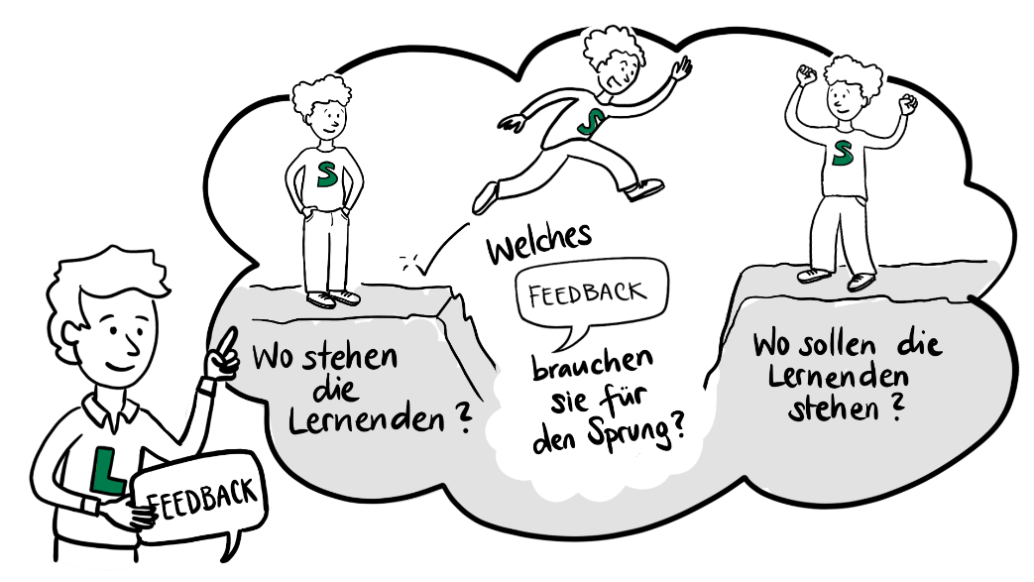
Rückmeldungen geben – Lernförderliches Feedback – Seite 1
Lernförderliches Feedback - Grundlagen
  Zielgerichtetes, kriterienorientiertes und individualisiertes Feedback, das zeitnah gegeben wird, fördert den Lernerfolg, indem es Schülerinnen und Schülern ihre nächsten Lernschritte aufzeigt und hilft, Verantwortung für den eigenen Lernprozess zu übernehmen. Es begleitet sie dabei, vorhandene Stärken und Schwächen zu erkennen und Schlussfolgerungen daraus zu ziehen.
  Ein lernwirksames Feedback gibt Hinweise auf
  den aktuellen Lernstand im Lernprozess (Ist-Stand / Feed back),
  das zu erreichende Ziel (Soll-Stand / Feed up) und
  die nächsten Entwicklungs- und Veränderungsschritte (Feed forward).
  Dabei kann sich das Feedback auf folgende Ebenen beziehen
  Ebene der Aufgabe
  „Wie gut wurde die Aufgabe erledigt?“
  Ebene des Prozesses
  „Was muss getan werden, um die Aufgabe zu verstehen / zu meistern?“
  Ebene der Selbstregulation
  „Was muss der Lernende / die Lernende tun, um sein / ihr Lernen
  selbst zu steuern, zu lenken, zu überwachen?“
  Ebene der Person / des Selbst
  „Wie werden die eigene Person und Gefühle bewertet? Welches Mindset ist vorhanden?“
  Im schulischen Kontext sollte Feedback nur auf die ersten drei Ebenen, nicht auf die Person bezogen sein, da sich Feedback auf der Ebene des Selbst empirisch als nicht lernförderlich erwiesen hat.
Feed Up: Was sind meine Ziele?
Feed Back: Wie gut komme ich voran?
Feed Forward: Was sind die nächsten Schritte?
Aufgabe
Lernprozess
Selbstregulation
Person/Selbst
© Icons und Illustration: Anja von Klitzing

Slide 5

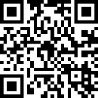
Rückmeldungen geben – Lernförderliches Feedback – Seite 2
Lernförderliches Feedback - Grundlagen
  So gelingt Ihnen ein lernförderliches Feedback
  Für wirksame Rückmeldungen braucht es nicht nur geeignete Feedback-Instrumente, sondern auch die Berücksichtigung bestimmter Qualitätsmerkmale. So sind Rückmeldungen nur dann lernförderlich, wenn sie zielgerichtet, kriteriengeleitet, individuell und idealerweise zeitnah erfolgen.
  Damit die Rückmeldungen wirksam werden können, müssen sie so gestaltet sein, dass die Lernenden
  durch einen Soll-Ist-Abgleich mit konkreten Lernzielen wissen, wo sie im Lernprozess stehen.
  Informationen zur Qualität ihrer eigenen Arbeit bzw. ihrem Arbeitsverhalten erhalten.
  konkrete Vorschläge und Angebote erhalten, wie sie ihre Schwierigkeiten gezielt beheben können.
  konkrete Hinweise zur Weiterentwicklung ihres Lernverhaltens und ihrer Leistungsfähigkeit nutzen können.
  die Möglichkeit erhalten, das Feedback umzusetzen.
  dazu angeregt werden, ihre Lernprozesse zunehmend eigenständig zu gestalten.
  ihre besonderen Fähigkeiten erkennen und darin unterstützt werden, diese gezielt weiter auszubauen.
  Beispiele zur Formulierung eines Feedbacks
  Im ISB-Prisma-Magazin Prüfungskultur finden Sie Karten mit Impulsfragen zu den drei Feedbackebenen (siehe QR-Code/Link). Diese unterstützen Sie mit vielen weiteren Formulierungsvorschlägen beim lernförderlichen Einsatz von Feedback im Unterricht.
 | Feed up | Feed back | Feed forward
Aufgabe | Markiere alle Aufgabenteile, damit du nichts übersiehst. Erkläre die Aufgabe in eigenen Worten. | Du hast (nicht) alle Teile der Aufgabe bearbeitet. Diesen Fehler machst du noch häufig: … | Beachte …, um den Fehler zu vermeiden. Wiederhole die Regeln zu … und mache folgende Übungen: …
Prozess | Du hast eine passende Strategie gewählt, indem du … An dieser Stelle wäre … sinnvoller gewesen. | Du hast große Fortschritte gemacht bei … Du bist (noch nicht) strukturiert genug vorgegangen bei … | Probiere auch mal folgende Strategie aus: … Beim nächsten Mal könnte dir folgendes Vorgehen helfen: …
Selbstregulierung | Kontrolliere, ob dein Ergebnis plausibel ist. Du hast dir deine Zeit (noch nicht) passend eingeteilt. | Beim zweiten Versuch war es besser, da du auf … geachtet hast. Du hattest … nicht verstanden und dir Hilfe geholt. Super! | An dieser Stelle hast du noch Schwierig-keiten. Wer oder was könnte dir helfen? Nimm dir am Ende Zeit deine Lösungen zu kontrollieren.
© Icons: Anja von Klitzing

Slide 6
Praxismaterial
Methode: Lernreflexionskarten
© KI-generierter Bildinhalt/Canva AI 1.0

Slide 7
Lernreflexionskarten - Kartenset
Praxismaterial 1: Lernreflexionskarten
© KI-generierter Bildinhalt/Canva AI 1.0

Slide 8

Lernreflexionskarte 1
„Da war ich voll und ganz dabei …“
© KI-generierter Bildinhalt/Canva AI 1.0

Slide 9

Lernreflexionskarte 2
„Das war leicht für mich …“
© KI-generierter Bildinhalt/Canva AI 1.0

Slide 10

Lernreflexionskarte 3
„Das war schwierig für mich …“
© KI-generierter Bildinhalt/Canva AI 1.0

Slide 11

Lernreflexionskarte 4
„Das habe ich noch nicht geschafft …“
© KI-generierter Bildinhalt/Canva AI 1.0

Slide 12

Lernreflexionskarte 5
„Das brauche ich noch, um … zu schaffen.“
© KI-generierter Bildinhalt/Canva AI 1.0

Slide 13

Lernreflexionskarte 6
„Das möchte ich noch genauer wissen …“
© KI-generierter Bildinhalt/Canva AI 1.0

Slide 14

Lernreflexionskarte 7
„Das möchte ich beim nächsten Mal
anders machen …“
© KI-generierter Bildinhalt/Canva AI 1.0

Slide 15

Lernreflexionskarte 8
„Das habe ich geschafft …“
© KI-generierter Bildinhalt/Canva AI 1.0

Slide 16

Lernreflexionskarte 9
„Dazu habe ich noch Fragen …“
© KI-generierter Bildinhalt/Canva AI 1.0

Slide 17

Lernreflexionskarte 10
„Ich konnte gut arbeiten, weil …“
© KI-generierter Bildinhalt/Canva AI 1.0

Slide 18
Lernreflexionskarte 11
„Ich konnte nicht so gut arbeiten, weil …“
© KI-generierter Bildinhalt/Canva AI 1.0

Slide 19
Lernreflexionskarten mit Notizfeld - Kartenset
Praxismaterial 2: Lernreflexionskarten mit Notizfeld
© KI-generierter Bildinhalt/Canva AI 1.0

Slide 20
Lernreflexionskarte 1 mit Notizfeld
„Da war ich voll und ganz dabei …“
© KI-generierter Bildinhalt/Canva AI 1.0

Slide 21
Lernreflexionskarte 2 mit Notizfeld
„Das war leicht für mich …“
© KI-generierter Bildinhalt/Canva AI 1.0

Slide 22
Lernreflexionskarte 3 mit Notizfeld
„Das war schwierig für mich …“
© KI-generierter Bildinhalt/Canva AI 1.0

Slide 23
Lernreflexionskarte 4 mit Notizfeld
„Das habe ich noch nicht geschafft …“
© KI-generierter Bildinhalt/Canva AI 1.0

Slide 24
Lernreflexionskarte 5 mit Notizfeld
„Das brauche ich noch, um … zu schaffen.“
© KI-generierter Bildinhalt/Canva AI 1.0

Slide 25
Lernreflexionskarte 6 mit Notizfeld
„Das möchte ich noch genauer wissen …“
© KI-generierter Bildinhalt/Canva AI 1.0

Slide 26
Lernreflexionskarte 7 mit Notizfeld
„Das möchte im beim nächsten Mal
anders machen …“
© KI-generierter Bildinhalt/Canva AI 1.0

Slide 27
Lernreflexionskarte 8 mit Notizfeld
„Das habe ich geschafft …“
© KI-generierter Bildinhalt/Canva AI 1.0

Slide 28
Lernreflexionskarte 9 mit Notizfeld
„Dazu habe ich noch Fragen …“
© KI-generierter Bildinhalt/Canva AI 1.0

Slide 29
Lernreflexionskarte 10 mit Notizfeld
„Ich konnte gut arbeiten, weil …“
© KI-generierter Bildinhalt/Canva AI 1.0

Slide 30
Lernreflexionskarte 11 mit Notizfeld
„Ich konnte nicht so gut arbeiten, weil …“
© KI-generierter Bildinhalt/Canva AI 1.0

Slide 31
Lernreflexionskarten – Kartenset für Schüler
Praxismaterial 3: Lernreflexionskartenset klein
© KI-generierter Bildinhalt/Canva AI 1.0

Slide 32
Materialkarte für Schüler
„Da war ich voll und ganz dabei …“
„Das war leicht für mich …“
„Das war schwierig für mich …“
„Das habe ich noch nicht geschafft …“
© KI-generierter Bildinhalt/Canva AI 1.0

Slide 33
Materialkarte für Schüler 2
„Das brauche ich noch,
um … zu schaffen.“
„Das möchte ich noch genauer wissen …“
„Das möchte ich beim nächsten Mal
anders machen …“
„Das habe ich geschafft …“
© KI-generierter Bildinhalt/Canva AI 1.0

Slide 34
Materialkarte für Schüler 3
„Dazu habe ich noch Fragen …“
„Ich konnte gut arbeiten, weil …“
„Ich ______________________,
weil ______________________“
„Ich konnte nicht so gut arbeiten, weil …“
© KI-generierter Bildinhalt/Canva AI 1.0

Slide 35
Leitfragen zur Weiterarbeit bzw. für ein Blitzlicht
Praxismaterial 4: Leitfragen zur Weiterarbeit mit den Lernreflexionskarten
© KI-generierter Bildinhalt/Canva AI 1.0

Slide 36

Leitfragen zur Weiterarbeit bzw. für ein Blitzlicht – Beispiel 1
Mein Lernstand
Folgende Fragen helfen dir einzuschätzen, wo du gerade stehst:
Wie gut ist mein aktuelles Lernergebnis?
Wie habe ich dieses erreicht?
Welche Lerntechniken und -strategien habe ich verwendet?
Welche Lerntechniken und -strategien haben gut funktioniert? Warum?
Wo gibt es aktuell noch Herausforderungen? Warum?
Was könnte ich ändern?
© KI-generierter Bildinhalt/Canva AI 1.0

Slide 37
Leitfragen zur Weiterarbeit bzw. für ein Blitzlicht – Beispiel 2
Meine Lernziele
Mit folgenden Fragen klärst du, was genau du lernen solltest:
Was ist das Lernziel?
Welche Inhalte muss ich lernen?
Welche Kompetenzen brauche ich dazu?
Welche persönlichen Ziele möchte ich erreichen?
© KI-generierter Bildinhalt/Canva AI 1.0

Slide 38
Leitfragen zur Weiterarbeit bzw. für ein Blitzlicht – Beispiel 3
Meine Lernstrategien
Folgende Fragen helfen dir, dein Lernen zu planen:
Wie gut komme ich aktuell voran?
Wie könnte ich mein Lernen optimieren?
Welche anderen Strategien könnte ich ausprobieren?
Wer könnte mich unterstützen?
Was brauche ich dafür noch?
© KI-generierter Bildinhalt/Canva AI 1.0

Slide 39
Leitfragen zur Weiterarbeit bzw. für ein Blitzlicht – Beispiel 4
Mein Lernplan / Arbeitsplan / Projektplan
Mit folgenden Fragen planst du deine nächsten Lern- / Arbeitsschritte:
Was kommt als Nächstes?
Wieviel Zeit habe ich noch?
Wie gehe ich konkret vor?
© KI-generierter Bildinhalt/Canva AI 1.0

Slide 40
Leitfragen zur Weiterarbeit bzw. für ein Blitzlicht – Beispiel 5
Meine Erkenntnisse
  Mit folgenden Fragen gewinnst du Überblick:
  Was ist deine Haupterkenntnis?
  Was willst du in Zukunft anders machen?
  Was ist dein erster Schritt?
  Wer könnte dich dabei unterstützen?
  Was brauchst du noch dafür?
  Welches Lernziel hast du gewählt?
© KI-generierter Bildinhalt/Canva AI 1.0

